Slide 1
我这只基金最近赚了亏了？
一本糊涂账？

Slide 2
赚了多少？亏了多少？
我的投资水平到底如何？
跑赢大盘了没？

Slide 3
What’s wrong?
00

Slide 4
∑ 收益
累计收益率 =
∑ 成本
收益累加/ 成本累加。
历史所有申购的钱计入成本，赎回的钱不从成本里扣除；所有赚的钱沉淀在收益，赎回并不带走收益。
总的概念：共用了多少钱，共赚了多少钱。

Slide 5
举例1
日期 | 操作 | 数量 | 净值 | 涨幅 | 累计成本 | 收益 | 累计收益 | 累计收益率
2018/6/1 | 买入 | 10000元 | 1 |  | 10000 | 0 | 0 | 0%
2018/6/2 |  |  | 1 |  | 10000 | 0 | 0 | 0%
2018/6/3 | 卖出 | 5000份 | 1 |  | 10000 | 0 | 0 | 0%
2018/6/4 |  |  | 1.1 | 10% | 10000 | +500 | +500 | +5%
用户疑问 我应该赚了10个点，跑赢大盘啦！为啥平台展示5个点？（成本没带走）

Slide 6
举例2
日期 | 操作 | 数量 | 净值 | 涨幅 | 累计成本 | 收益 | 累计收益 | 累计收益率
2018/6/1 | 买入 | 10000元 | 1 |  | 10000 | 0 | 0 | 0%
2018/6/2 |  |  | 1.1 | +10% | 10000 | +1000 | +1000 | +10%
2018/6/3 | 卖出 | 5000份 | 1.1 |  | 10000 |  | +1000 | +10%
2018/6/4 |  |  | ≈1 | -10% | 10000 | -500 | +500 | ≈+5%
用户疑问 我剩余的5000份，先是赚10个点，后又亏10个点，基本没赚没亏吧？为啥还赚了5个点？（收益没带走）

Slide 7
What’s right
奔向权益类的起点
持仓收益率
公募基金技术团队
20180615

Slide 8
0
1
2
3
4
WHAT’S WRONG
WHAT
HOW
APPLICATION
PROSPECT

Slide 9
WHAT
01

Slide 10
∑ 收益 - ∑ 赎回带走收益
持仓收益率 =
∑ 成本 - ∑ 赎回带走成本
赎回按照比例带走申购累加的成本，带走沉淀的收益。
更加真实地计算剩余持仓部分的收益。

Slide 11
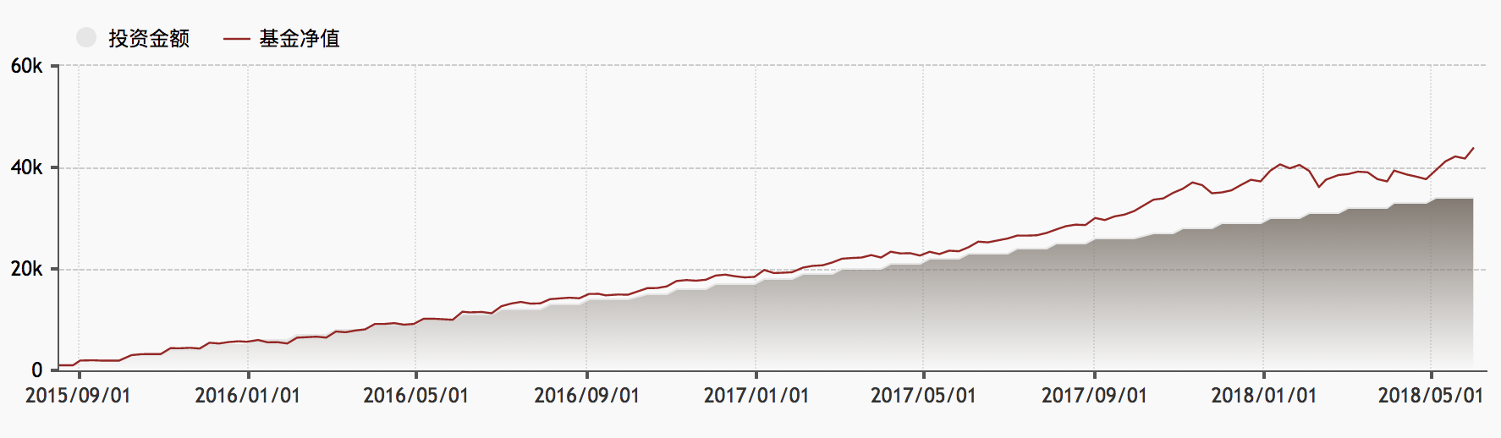
图例说明区别

Slide 12
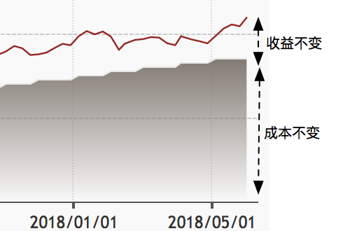
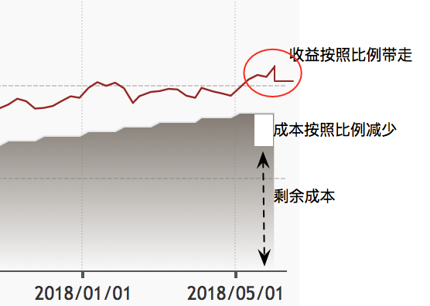
对比VS.

Slide 13
回看例子1
日期 | 操作 | 数量 | 净值 | 涨幅 | 累计成本 | 累计收益 | 累计收益率 | 累计带走成本 | 持仓成本 | 累计带走收益 | 持仓收益 | 持仓收益率
2018/6/1 | 买入 | 10000元 | 1 |  | 10000 | 0 | 0% | 0 | 10000 | 0 | 0 | 0%
2018/6/2 |  |  | 1 |  | 10000 |  |  | 0 | 10000 | 0 | 0 | 0%
2018/6/3 | 卖出 | 5000份 | 1 |  | 10000 |  |  | 5000 | 5000 | 0 | 0 | 0%
2018/6/4 |  |  | 1.1 | +10% | 10000 | +500 | +10% | 5000 | 5000 | 0 | +500 | +10%
用户解惑 我的确赚了10个点。（成本带走了）

Slide 14
回看例子2
日期 | 操作 | 数量 | 净值 | 涨幅 | 累计成本 | 累计收益 | 收益率(现状) | 累计带走成本 | 持仓成本 | 累计带走收益 | 持仓收益 | 持仓收益率
2018/6/1 | 买入 | 10000元 | 1 |  | 10000 | 0 | 0% | 0 | 10000 | 0 | 0 | 0%
2018/6/2 |  |  | 1.1 | +10% | 10000 | +1000 | +10% | 0 | 10000 | 0 | +1000 | +10%
2018/6/3 | 卖出 | 5000份 | 1.1 |  | 10000 | +1000 | +10% | 5000 | 5000 | 500 | +500 | +10%
2018/6/4 |  |  | ≈1 | -10% | 10000 | ≈500 | ≈+5 | 5000 | 5000 | 500 | ≈0 | ≈0
用户解惑 一涨一跌应该是没变。（收益带走了）

Slide 15
清仓情况
日期 | 操作 | 数量 | 净值 | 涨幅 | 累计成本 | 累计收益 | 收益率(现状) | 累计带走成本 | 持仓成本 | 累计带走收益 | 持仓收益 | 持仓收益率
2018/6/1 | 买入 | 10000元 | 1 |  | 10000 | 0 | 0% | 0 | 10000 | 0 | 0 | 0%
2018/6/2 |  |  | 1.01 | +1% | 10000 | +100 | +1% | 0 | 10000 | 0 | +100 | +1%
2018/6/3 | 卖出 | 10000份 | 1.01 |  | 10000 | +100 | +1% | 10000 | 0 | 100 | 0 | 0%
2018/8/4 | 买入 | 1元 | 1 |  | 10001 | +100 | +1% | 10000 | 1 | 100 | 0 | 0
用户疑问 用户剩余的5000份额，赚了1个点，清仓了。过了一段时间，一买入，收益率已经有1个点了。哈哈
用户解惑 清仓之后，收益重新计算。

Slide 16
HOW
02

Slide 17
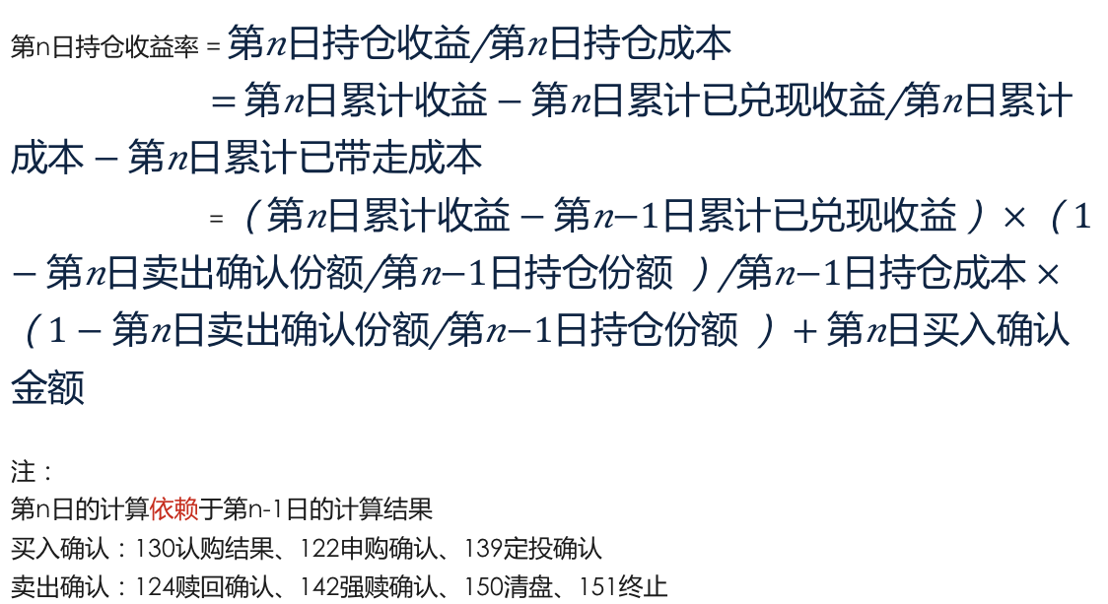
1
公式
第n日持仓收益率 = $\frac{第n日持仓收益}{第n日持仓成本}$
$=$ $\frac{第n日累计收益 − 第n日累计已兑现收益}{第n日累计成本 − 第n日累计已带走成本}$
= $\frac{（第n日累计收益 − 第n−1日累计已兑现收益） × （1 − \frac{第n日卖出确认份额}{第n−1日持仓份额}）}{第n−1日持仓成本 × （1 − \frac{第n日卖出确认份额}{第n−1日持仓份额}） + 第n日买入确认金额}$
注：
第n日的计算依赖于第n-1日的计算结果
买入确认：130认购结果、122申购确认、139定投确认
卖出确认：124赎回确认、142强赎确认、150清盘、151终止

Slide 18
公式重点
持仓收益率 = 持仓收益 ÷ 持仓成本 × 100%
持仓收益 = 累计收益 – 累计已兑现收益 发生赎回时，按照比例，带走收益。累计带走的，就是累计已兑现收益。
持仓成本 = 累计成本 – 累计已带走成本 发生赎回时，按照比例，带走成本。累计带走的，就是累计已带走成本。
挑战
历史数据初始化。业务方可以接受历史近似去初始化（模糊初始值），开发团队秉着精益求精的态度，认为要给用户精确计算。意味着，300万+账户持仓从2015-7开始回溯每天的情况。
上面的举例都是理想情况。现实情况的场景是：认申购、赎回、现金分行、份额分红、拆分、强增、强减、强赎。。。。
各种异常场景。（脏数据、历史数据补全、TA非标行为等等）
验证（收益分布、抽样等等） 。截止目前，对外开放之后，仅有零星客户来咨询。
开发自测！！

Slide 19
2
设计方案

Slide 20
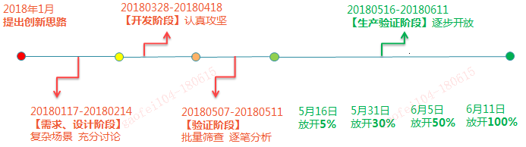
项目产出：前后历时5月余
3 历程
项目产出历程
33个
需求阶段
预梳理异常场景
5个
生产验证阶段
额外遇到异常场景

Slide 21
APPLICATION
03

Slide 22
投资智能化的基石
From 2018

Slide 23
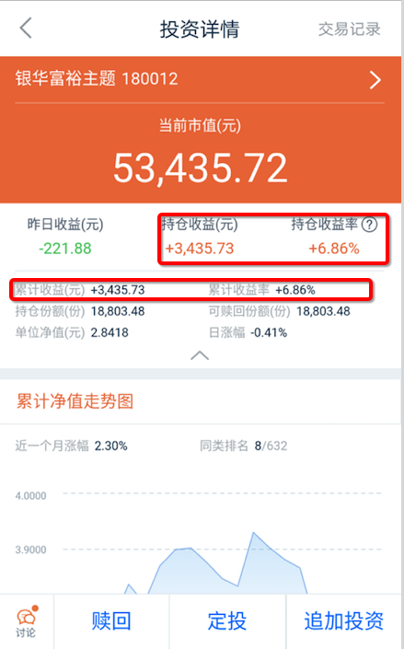
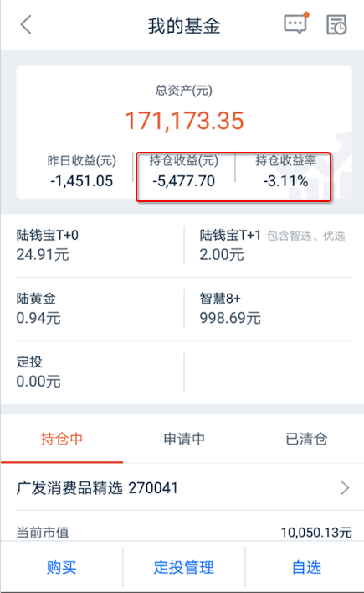
持仓详情页、我的基金页
展示持仓收益、累计收益，提供用户更多参考。
提供账户维度的持仓收益的计算。把该账户下所有基金（包含所有类型）做加权统计持仓收益。

Slide 24
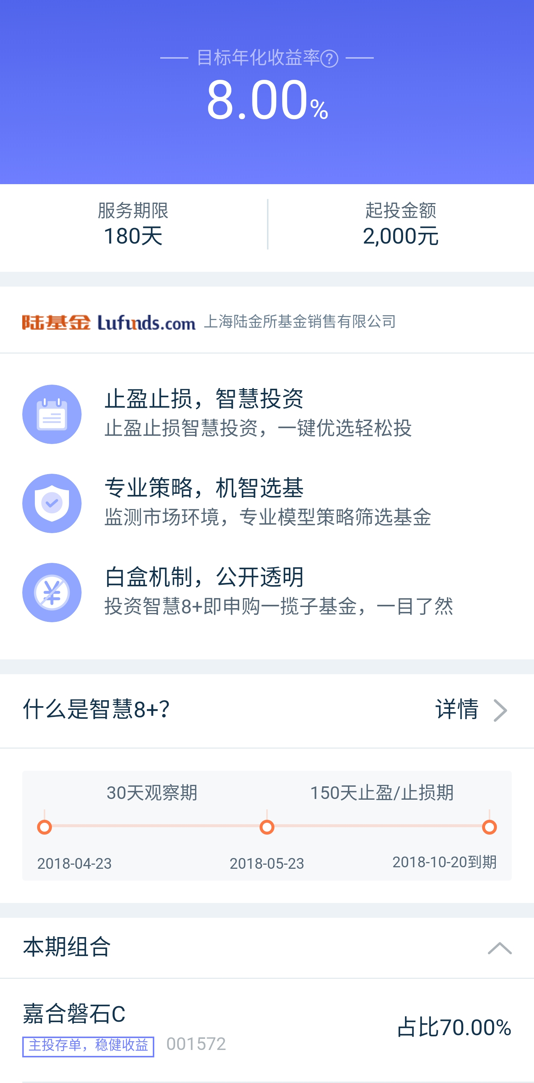
智慧8+组合 – 买基不用想，卖基不怕忘
简介
超过80%几率在6个月内达到年化8%的目标盈基金组合。
纯基金组合配置
80%固收+20%股基，一组3只基金，可自行更换组合。
买入起点
1000元。
止盈止损策略
年化8%，止盈；年化2%，止损。
短信提醒或自动终止。
持有期
6个月。
第1个月为观察期，不触发止损。

Slide 25
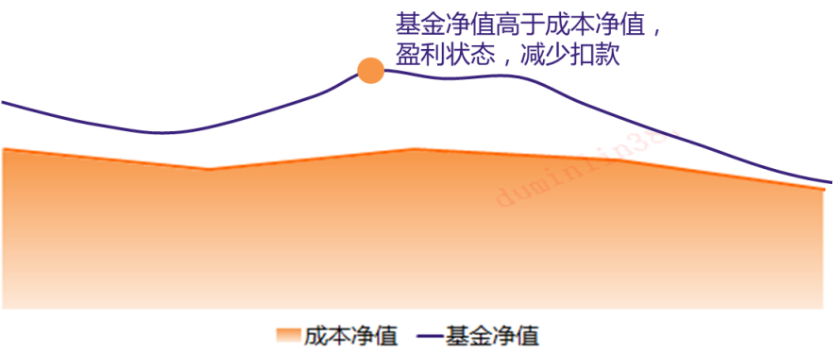
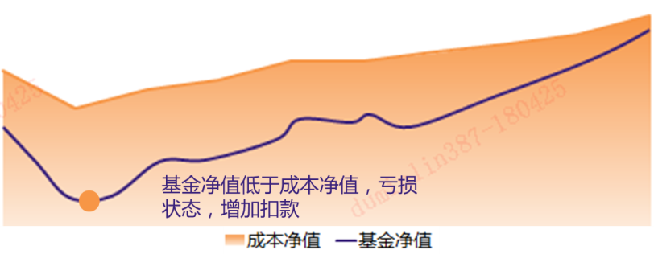
爱理财3号 – AI定投“不定” 投
简介
价值均衡模型，基于持仓收益率。
亏得多，多投。赚得多，少投。
服务优势
相比普通定投，收益提升约2%。

Slide 26
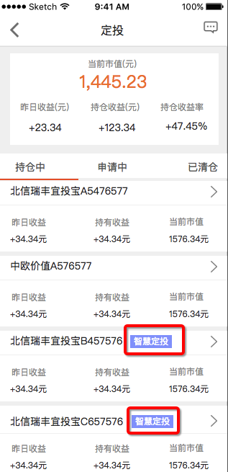
定投持仓页
普通定投、智慧定投分账户跟踪持仓收益。
客户可以真实体验下，对比收益。

Slide 27
PROSPECT
04

Slide 28
收益可视化
的基石
待排期

Slide 29
持仓详情页：平均持仓成本-基金单位净值曲线
卖出
买入
青色：平均持仓成本
黑色：基金单位净值
平均持仓成本 = 持仓成本 ÷ 持仓份额
反映了交易成本与市场行情的变动情况
例：赎回申请时的净值(卖出价)高于成本(买入价)，则确认后的成本下降，盈利提升
盈亏情况，一目了然
成本低于净值：盈
成本高于净值：亏

Slide 30


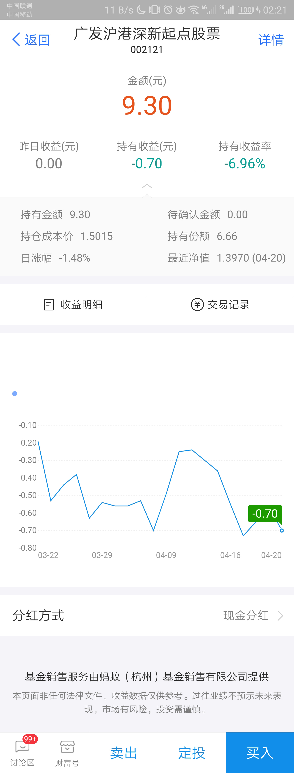
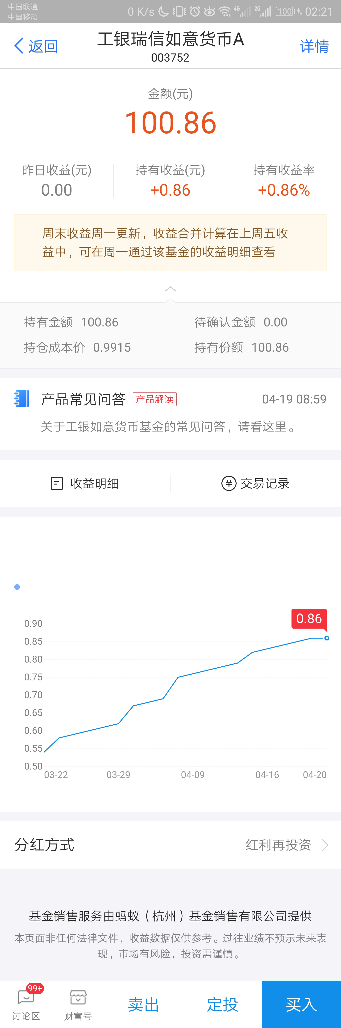
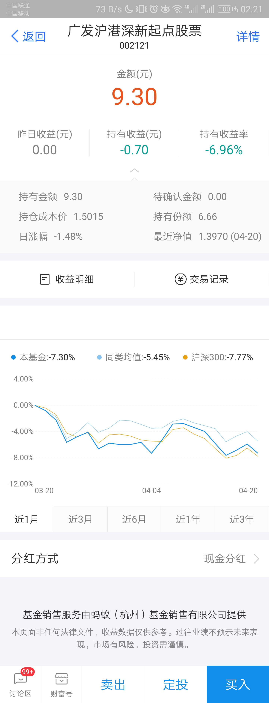
持仓详情页：成本净值/盈亏情况/业绩走势曲线
成本净值
盈亏情况
业绩走势
成本净值
盈亏情况
业绩走势
成本净值
盈亏情况
业绩走势
平均成本：-0.70
单位净值：-0.50
累计收益：0.86
持仓收益：0.80
-0.50
0.80

Slide 31



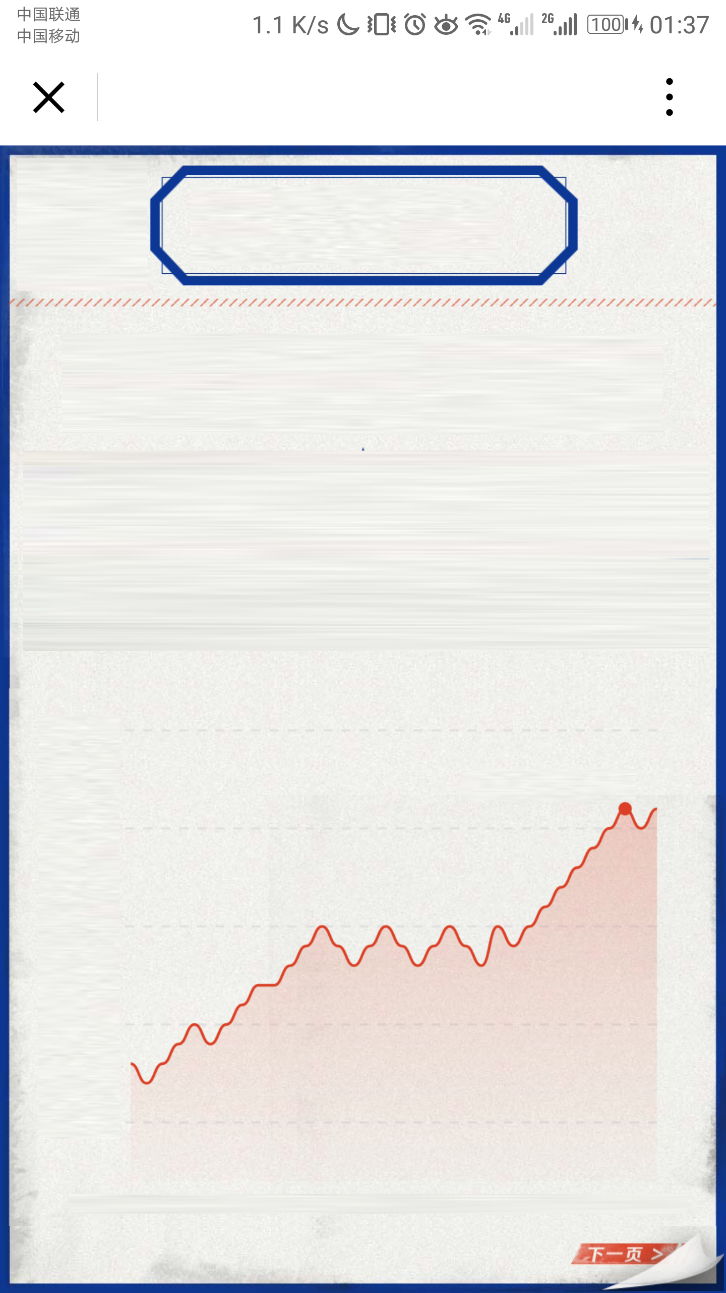


定期报告：基金收益年度账单
我的陆基战报
我的陆基战报
我的陆基战报
上海陆金所基金管理有限公司
谁 还 记 得
收 益 概 况
陆
基
战
报
20160706首次申购成功
每日收益
28.55元
累计收益
4350.50元
持仓收益
271.10元
20160705首次开户成基民
三周年庆 · 纪念战报 二〇一五 – 二〇一八
陆基战力排行榜：
持仓收益率达到8.25%，超越了65%的基友！
20160808首次获得分红
累计收益走势图
2010914首次开通定投
投资陆基金共赚了4350.50元
超越了33%的基友
全国排名TOP72%
4000.00
我们见证
既有搞基的情怀，也有过硬的技术，还有创新的意识，没毛病！
我 还 记 得
3000.00
20180507收益率达历史峰值，排名TOP10%；
一共搞过66只产品，8种基金类型；
最喜欢搞的还是货基，总市值占比85%；
最晚搞基记录是20170607凌晨04点15分，少年，身体是革命的本钱啊！
2000.00
1000.00
20160101
20180901

Slide 32



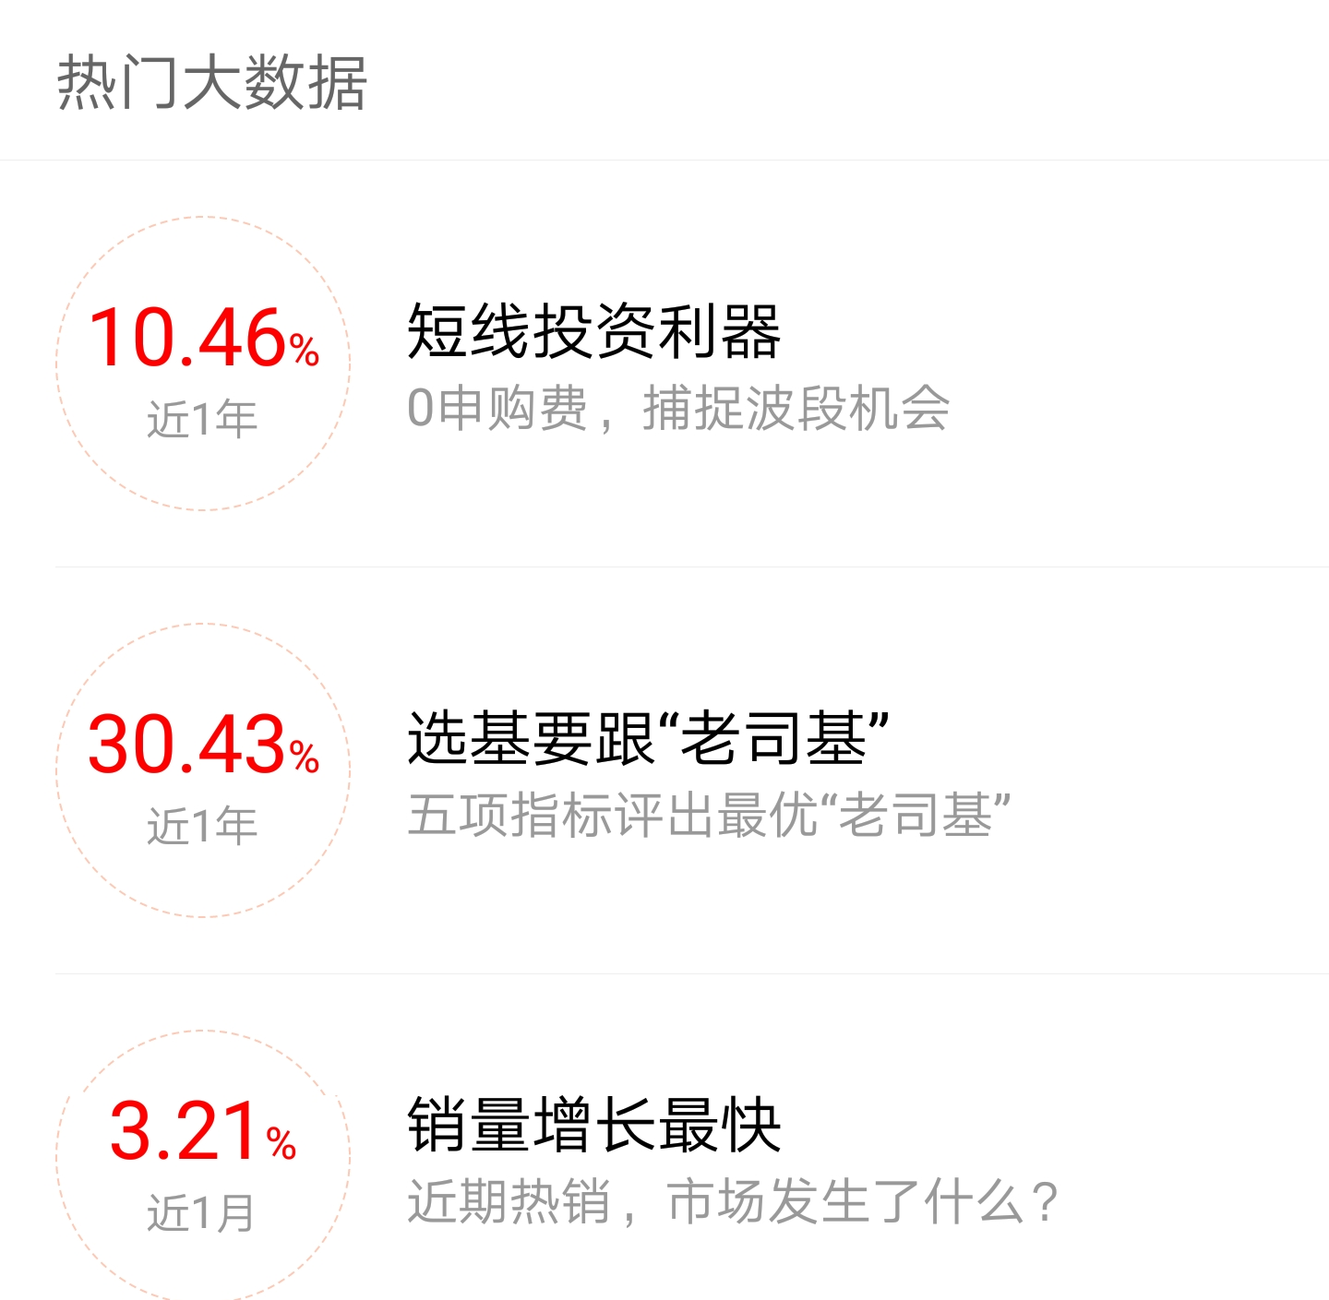
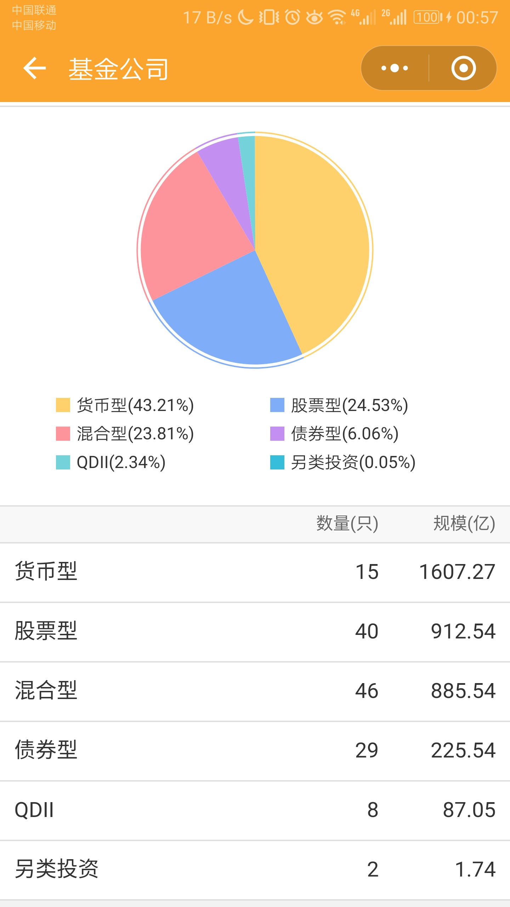
定期报告：基金收益年度账单
我的陆基战报
我的陆基战报
我的陆基战报
持 仓 概 况
一 字 了 然
为 你 推 荐
持仓产品
28只
持仓市值
87654.00元
持仓类型
6种
陆基战力排行榜：
持仓产品数量，超过了74%的基友！
怎么这么稳？！
选基 择时 耐性
数量(只)
市值(元)
查看我的陆基数据
3
50000.00
三朝相伴
水穷处、云起时
第四载，更精彩
5
6000.00
8
700.00
翻阅往期战报 >

Slide 33
创新
陆金所权益类产品收益率计算的尝试
与大家共勉！
公募基金技术团队
20180615

